Slide 1


Generalidades Gerencia de Proyectos: Gestión de áreas de conocimiento
Elaborado por:
Andrea Victoria Pérez Arias
2017

Slide 2
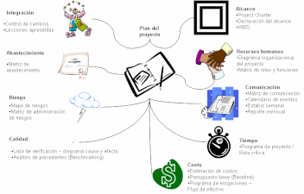
Áreas de conocimiento del proyecto
Las áreas de conocimiento limitan diferentes acciones realizadas por el director del proyecto a largo plazo.
Tomado de: jaimequintero.jimdo.com/contenidos-del-curso/areas-de-conocimiento-de-la-gesti%C3%B3n-de-proyectos/

Slide 3

Gestión del alcance del proyecto
Sirva para definir, documentar y aprobar el alcance del proyecto y lo que contiene y no contiene. El alcance del proyecto está protegido contra cambios no autorizados, y debe ser validado por los interesados del proyecto para su aceptación

Slide 4
Interesados
Cliente: Autoriza y define el alcance
Patrocinador: Asigna la toma de decisiones y apoya la asignación de recursos
Cliente del proyecto: Es responsable del proyecto, crea la planificación
Miembros del equipo: Colaboradores que ayudan en los logros del proyecto

Slide 5

Gestión del cronograma del proyecto
El cronograma del proyecto es definido por las horas de trabajo, hitos del proyecto y la fecha límite del proyecto. La disponibilidad del equipo esta documentado y planeado en consecuencia. El director del proyecto trabaja en equipo para definir las tareas del proyecto y estimaciones de la duración de las tareas.

Slide 6
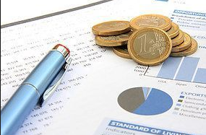
Gestión de los costes del proyecto
Se estiman los costos del proyecto para asignar un presupuesto para el mismo. Éstos incluyen los materiales, servicios, instalaciones y otros gastos del proyecto.

Slide 7

Gestión de calidad del proyecto
Se define a través de métricas específicas acordado entre las partes interesadas. Los programas y políticas de garantía de calidad representan el trabajo del proyecto y el control de calidad inspecciona el trabajo.

Slide 8

Gestión de los recursos humanos del proyecto
El director del proyecto trabaja con un equipo para verificar que cada miembro está completando sus asignaciones, y existe una colaboración y participación constante entre equipo.

Slide 9

Características de un Gerente:
Tener iniciativa y liderazgo
Ser flexible
Proactivo
Aprendizaje
Influyente
Tener liderazgo
Ser disciplinado
Generalista
Ambicioso
Comunicador
Ser organizado
Capaz de identificar problemas
Curiosidad
Saber tomar decisiones
interés
Capacidad de aprendizaje

Slide 10
Bibliografía
Tomado de http://searchdatacenter.techtarget.com/es/definicion/Gestion-de-proyectos-de-TI.

